Slide 1
Análisis Matemático I
ISFT N° 130 Tecnicatura Superior en Análisis de Sistemas
Unidad N° 2
Funciones
Ing. Norma Bianchi

Slide 2
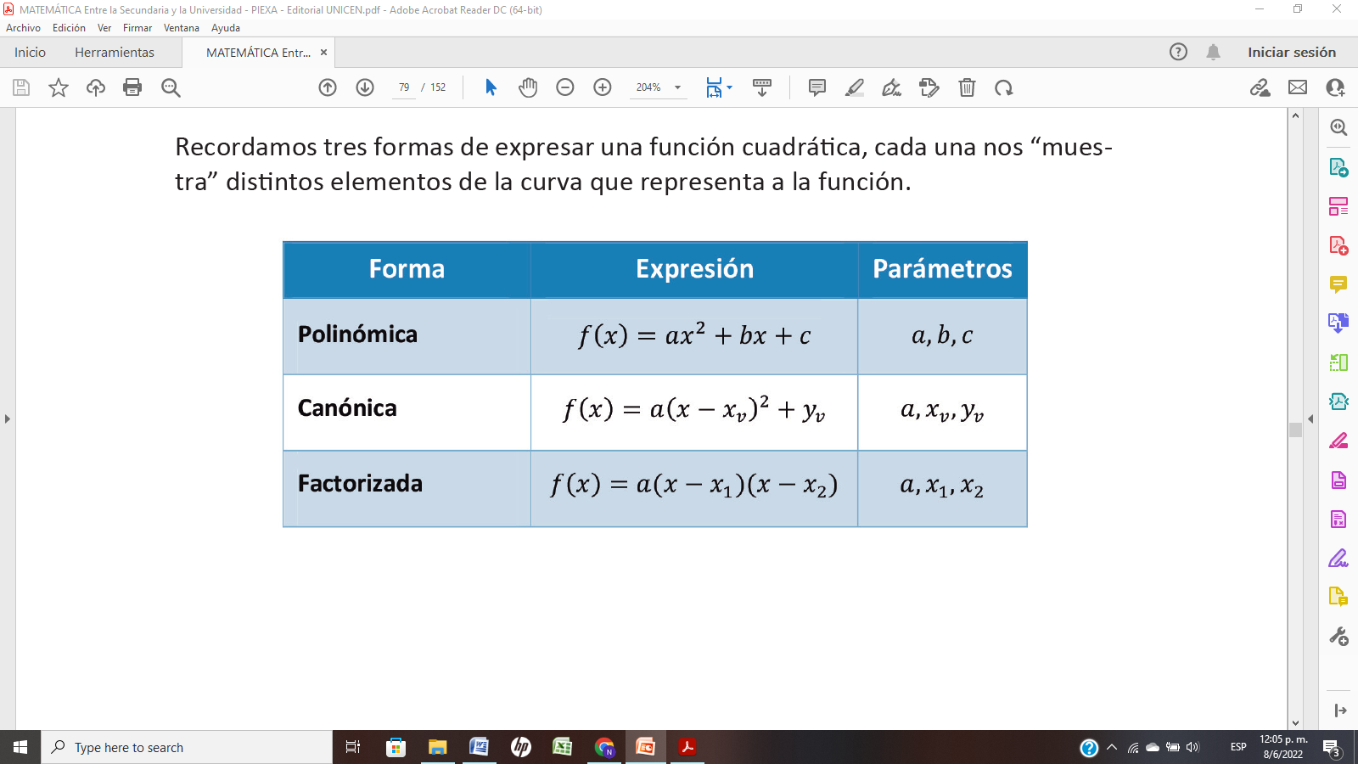
FUNCIONES POLINÓMICAS
Ya conocemos las funciones lineales y cuadráticas, que son funciones polinómicas de 1° y 2° grado, respectivamente.
Para las funciones cuadráticas, vimos tres formas de expresar las ecuaciones, a partir de distintos parámetros:

Slide 3
UNA FUNCIÓN POLINÓMICA DE GRADO “n” TIENE COMO MÁXIMO “n” RAÍCES REALES
Si nos enfocamos en la forma factorizada:
y a esta función la multiplicamos por mas binomios de la forma (x – x_{i}), obtendremos funciones polinómicas de grados mayores que 2:
Por ejemplo,
Es una función polinómica de grado 3 donde
a es simplemente un factor distinto de cero
x₁, x₂ y x₃ son las raíces

Slide 4
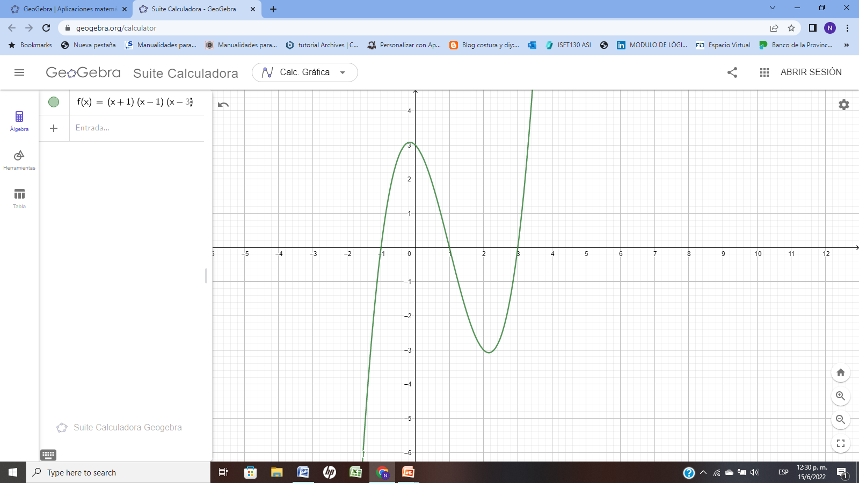
FUNCIONES POLINÓMICAS CON RAÍCES SIMPLES

Slide 5
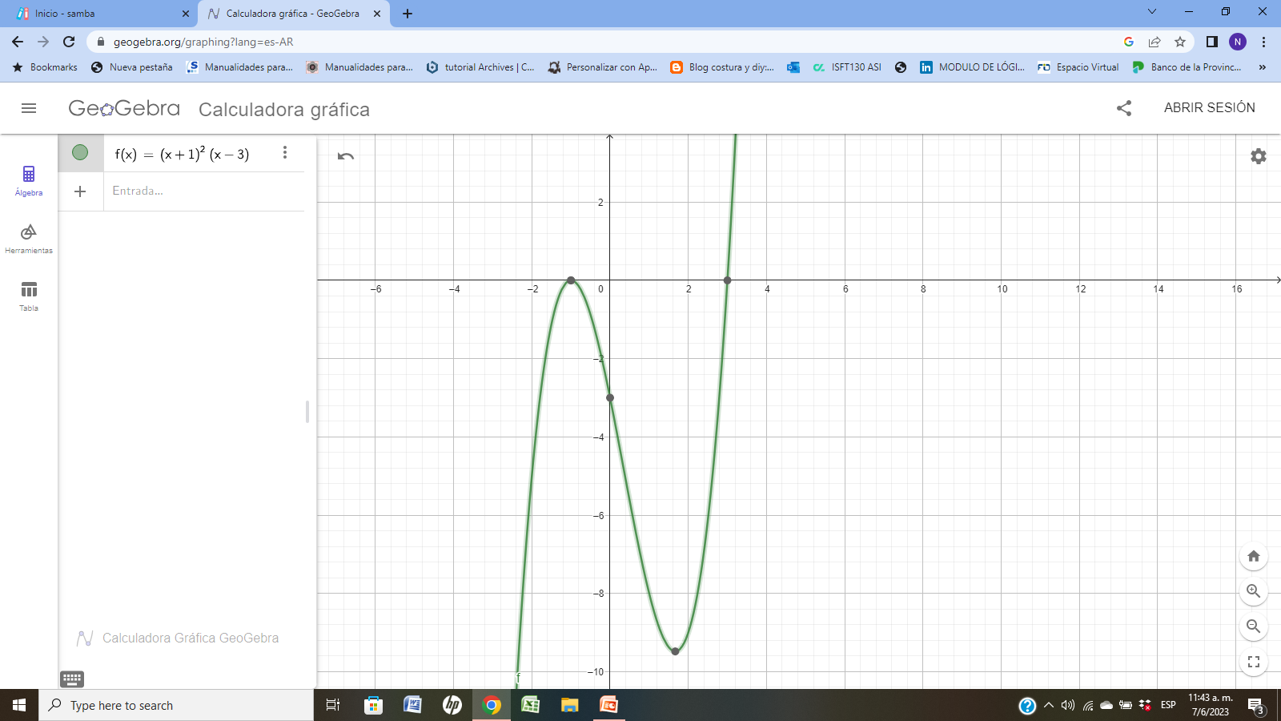
FUNCIONES POLINÓMICAS CON RAÍCES MÚLTIPLES
Cuando factorizamos una función polinómica y nos encontramos con que alguno de los binomios está elevado a una potencia, entonces el número que hace cero a ese binomio es raíz múltiple.
Si el binomio está elevado al CUADRADO, es una raíz DOBLE
Si está elevado al CUBO, es una raíz TRIPLE
Y así sucesivamente
Raíz doble en “x=-1”
Raíz simple en “x=3”

Slide 6
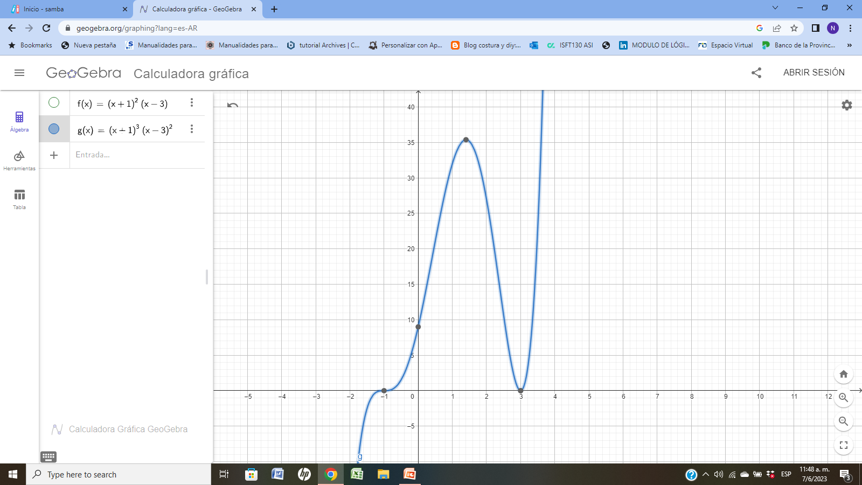
FUNCIONES POLINÓMICAS CON RAÍCES MÚLTIPLES
Raíz triple en “x=-1”
Raíz doble en “x=3”

Slide 7
FUNCIONES POLINÓMICAS CON RAÍCES MÚLTIPLES
Cuando la función polinómica tiene las raíces múltiples PARES, las curvas en el gráfico son “TANGENTES” al eje “x”, es decir, que de ambos lados de la raíz, la función es del mismo signo: es siempre positiva o siempre negativa.
En cambio, en las raíces múltiples IMPARES la curva “ATRAVIESA” al eje “x” o sea, a ambos lados de la raíz, la función tiene distinto signo.
O sea, a ambos lados de la raíz múltiple impar la función pasa de ser positiva a negativa o viceversa.

Slide 8
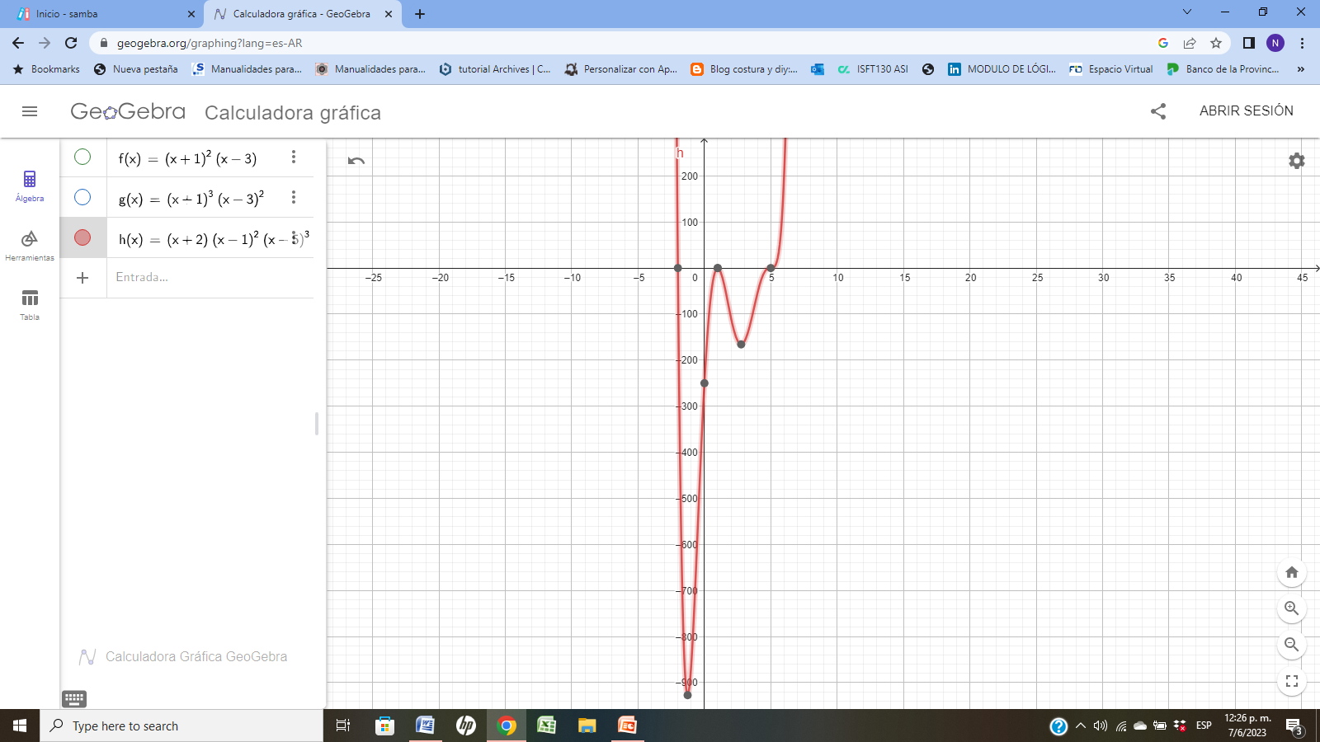
GRÁFICAS APROXIMADAS DE FUNCIONES POLINÓMICAS
Si tenemos la función factorizada, conocemos las raíces y su el grado de multiplicidad, podemos trazar la gráfica aproximada:
x=-2 raíz simple ⇒ la curva atraviesa al eje x
(analizamos signos)
x=1 raíz doble (par) ⇒ curva tangente al eje x
(analizamos signo)
x= 5 raíz triple ⇒ la función atraviesa al eje x y presenta un cambio de concavidad

